Slide 1
Oligoelementos en el paciente hospitalizado
Alex Jaymez
Medicina Interna –Medicina Intensiva
Clinica Internacional
Hospital Arzobispo Loayza
Universidad Peruana Cayetano Heredia

Slide 2
No conflicto de intereses

Slide 3
Que son los oligoelementos
Cobalto (Co)
Cobre (Cu)
Cromo (Cr)
Hierro (Fe)
Manganeso (Mn)
Selenio (Se)
Yodo (I)
Zinc (Zn)
Son minerales que se encuentran en pequeñas cantidades en el organismo e intervienen en diferentes funciones metabólicas.
Ciudad Reynaud, A…Rev. peru. ginecol. obstet. vol.60 no.2 Lima abr. 2014

Slide 4
Clasificación de los oligoelementos
Por requerimiento diario
Por la concentración corporal
Karunakaran, V et al… JICS, 1-14, 2025

Slide 5
Según requerimiento diario
Karunakaran, V et al… JICS, 1-14, 2025

Slide 6
Según concentración corporal
OMS define oligoelementos como aquellos cuya concentración es menor de 250 µg/g ó alrededor de 20 g en adultos promedio.
https://www.who.int/publications/i/item/9241561734

Slide 7
Fuentes naturales de los oligoelementos
Elemento | Fuente | Cantidad total en humano promedio (mg)
Cobalto (Co) | Carnes, hígado, pescado, levaduras, cereales integrales, frutas secas | 1-2
Cobre (Cu) | Carnes, vísceras, cacao, levaduras, pimienta negra, lácteos, hojas verdes | 70
Cromo (Cr) | Carnes, huevos, pollos, brócoli, granos, harinas, lácteos, levaduras | 1-2
Hierro (Fe) | Carnes, vísceras, pescado, menestras. cereales | 4000
Manganeso (Mn) | Cereales integrales, nueces, granos , pescado | 12
Selenio (Se) | Pescado, mariscos, lácteos, nueces | 14
Yodo (I) | Pescado, mariscos, sal yodada | 10-20
Zinc (Zn) | Cereales, levadura, pescado, carnes, vegetales verdes | 2000-3000

Slide 8
Acciones de los oligoelementos
Elemento | acción
Cobalto (Co) | Parte de vitamina B12
Cobre (Cu) | Metabolismo del hierro, función neuronal y angiogénesis
Cromo (Cr) | Acción de insulina y metabolismo de glucosa
Hierro (Fe) | Transporte de oxigeno y metabolismo energéticos
Manganeso (Mn) | Cofactor enzimático en metabolismo de carbohidratos lípidos y proteínas
Selenio (Se) | Antioxidante, modula respuesta inmune
Yodo (I) | Producción de hormonas tiroideas
Zinc (Zn) | Función inmune, cicatrización de heridas, síntesis proteica

Slide 9
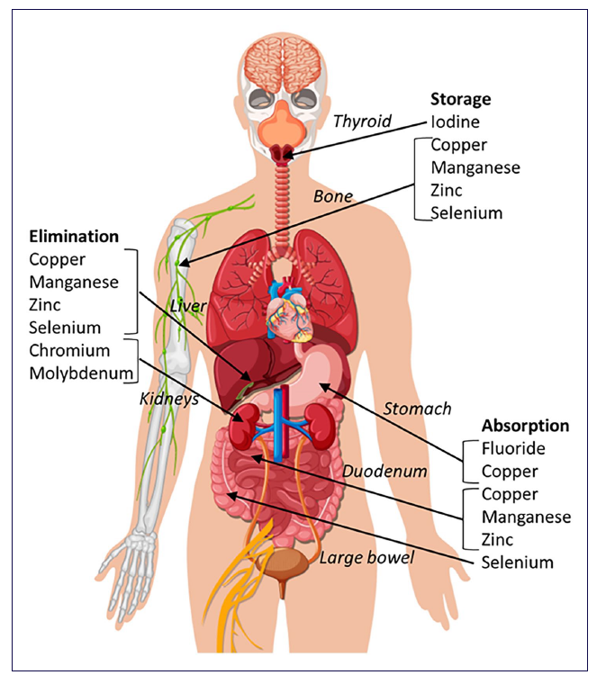
Metabolismo normal
Absorción
Almacenamiento
Via de eliminación

Slide 10
Absorción normal
La ingesta diaria normal da el aporte adecuado
Cada elemento tiene una absorción variable
Cromo 0.4 al 2.5%
Selenio 90%
Presencia de otros elementos: ante la vitamina C, hierro y zinc, el cobre se absorbe menos.
cobalto y manganeso tienen absorción inversamente proporcional a la del hierro porque compiten por el transportador.

Slide 11
Absorción en la enfermedad crítica
Alterada por cambios en la homeostasis.
Disminución de la ingesta.
Disminución de la motilidad del tracto digestivo.
Cambios en el flujo sanguíneo regional.
Aumento de la permeabilidad del tracto digestivo.
Edema de pared intestinal.
Bypass de la absorción gástrica.

Slide 12
Mecanismos de absorción:

Slide 13
Transporte
Se unen a proteínas transportadoras:
Albumina: cromo, cobre, zinc, manganeso
Metalotioneina: zinc, cobre, selenio
Transferrina: cromo, manganeso, hierro
Proteínas especificas: cobre con ceruloplasmina y transcupreina
Cobalto se incorpora a la vitamina B12 = cobalamina

Slide 14
Almacenamiento
Sistema músculo esquelético: 2/3 partes del cobre y 75% del zinc corporal
Manganeso 40% en los huesos, el resto en cerebro, pancreas e hígado
Selenio 50% sistema musculo esqueletico
Hierro 50 % esta en la hemoglobina y 25% en el hígado
Tiroides 75% del yodo

Slide 15
Almacenamiento en la enfermedad
Respuesta inflamatoria aguda: oligoelementos difíciles de interpretar,
La redistribución de proteínas del intravascular al intersticio se asocia con disminución de oligoelementos que se unen a proteínas.
Albumina baja = baja zinc, cobre, selenio
Hierro y zinc se redistribuyen en el hígado
Ferritinas y transferrinas se comportan como reactantes de fase aguda, lo que puede elevar los niveles de cobre.

Slide 16
Eliminación
Normalmente por tracto digestivo y renal.
En enfermedad hepática o renal puede disminuir su eliminación. También puede incrementarse la perdida renal y digestiva.
La terapia de reemplazo renal elimina cobre, hierro, zinc y otros.
El manganeso tiende a acumularse en ganglios basales y corteza y se asocia con deterioro cognitivo.
Zinc por perdidas digestivas puede requerirse hasta de 12 g/, en grandes quemados hasta 40 g/d

Slide 17
Oligoelementos son afectados por
Ingesta disminuida: lesiones del aparato digestivo
Perdida de fluidos: fistulas, diarrea, drenajes, quemaduras
Hipercatabolia: sepsis, pancreatitis, quemaduras
Aumento del estrés oxidativo: obesidad, tabaquismo, alcohol
La reparación de tejidos: trauma, cirugías.

Slide 18
Deficiencia de oligoelementos
ESPEN Guideline,,, Clinical Nutrition 43(2024): 825-857
Condiciones asociadas a déficit de oligoelementos

Slide 19
Deficiencia de oligoelementos
Elemento | Problema
Zinc | Retraso en la cicatrización, aumento susceptibilidad de infecciones, compromiso de función inmune
Cobre | Anemia, neutropenia, alteraciones neurológicas
Selenio | Disfunción inmunológica, mayor riesgo de infecciones, cardiomiopatía
Hierro | Anemia ferropénica, fatiga
Yodo | Hipotiroidismo, alteraciones metabólicas

Slide 20
Exceso de oligoelementos
Condiciones asociadas al exceso de oligoelementos
ESPEN Guideline,,, Clinical Nutrition 43(2024): 825-857

Slide 21
Exceso de oligoelementos
elemento | problema
Hierro | Daño hepático, estrés oxidativo
Cobre | Toxicidad hepática y neurológica
Selenio | Selenosis: alopecia, alteraciones gastrointestinales
Manganeso | Deterior cognitivo, parkinsonismo

Slide 22
Alteraciones de oligoelementos
Es Complejo determinar con precision la cantidad corporal de oligoelementos por dificultades técnicas.
ESPEN recomienda integrar la evaluacion clinica con los resultados de la Laboratorio para con el grado de inflamación, un nivel de proteina C reactiva (PCR) mayor de 20 mg/L es considerado sufficiente para afectar la interpretación de los niveles de oligoelementos
ESPEN Guideline,,, Clinical Nutrition 43(2024): 825-857

Slide 23
Estudios a realizar
ESPEN Guideline,,, Clinical Nutrition 43(2024): 825-857

Slide 24
reposición de oligoelementos
Las dietas normales balanceadas contienen cantidad suficiente de estos elementos.
Pacientes que no ingieren alimentos normalmente y deben recibir nutrición enteral (EN)o parenteral (PN) prolongada (> 2 semanas) debe suplementarse diariamente.

Slide 25
Recomendaciones ESPEn
EN: todos los preparados comerciales tienen combinaciones fijas de nutrientes, ESPEN recomienda que los preparados comerciales deben aportar 1500 kcal/día que es el objetivo general, sin embargo estudios internacionales observan que el aporte va por debajo.
PN: existe el riesgo de ir a la insuficiencia (por ausencia) o a la toxicidad.

Slide 26
Tratamiento de las deficiencias
ESPEN Guideline,,, Clinical Nutrition 43(2024): 825-857

Slide 27
Requerimientos diarios recomendados
ESPEN Guideline,,, Clinical Nutrition 43(2024): 825-857

Slide 28
Recomendaciones de oligoelementos

Slide 29
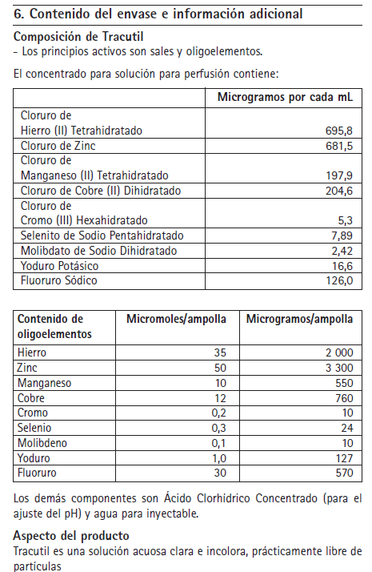
Preparados comerciales

Slide 30
Reposición de oligoelementos
Evaluación del estado nutricional: Historia clínica, exámenes bioquímicos (niveles séricos, proteínas transportadoras) y signos clínicos.
Suplementación individualizada: Según las necesidades del paciente, se pueden administrar por vía oral, enteral o parenteral.
Monitorización continua: Evaluación periódica de los niveles de oligoelementos para evitar déficits o toxicidad.
Soporte interdisciplinario: Colaboración entre intensivistas, nutricionistas y farmacéuticos para un abordaje integral.

Slide 31
Conclusiones
Los oligoelementos son fundamentales para una serie de procesos metabólicos.
La clínica de su déficit es inespecífica y su evaluación durante la inflamación severa es complicada.
La evidencia disponible a la fecha no sugiere que deba usarse en dosis altas en pacientes críticos.
Por su importancia para la homeostasis, si debe mantenerse niveles fisiológicos

Slide 32
Curar a veces, aliviar a menudo, confortar siempre.
Edward L. Trudeau
ajaymezv@cinternacional.com.pe

